Slide 1


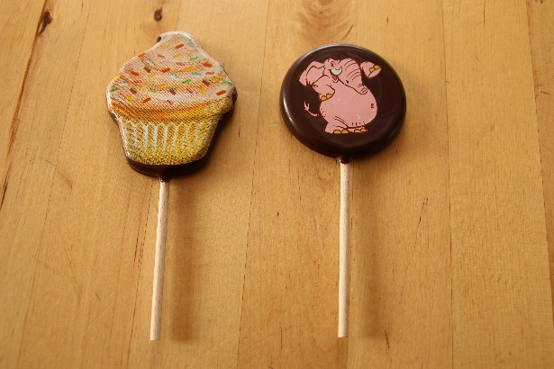
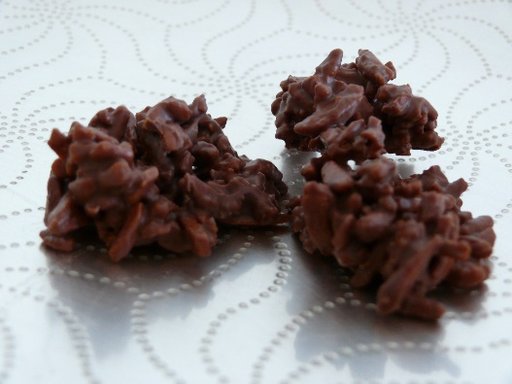
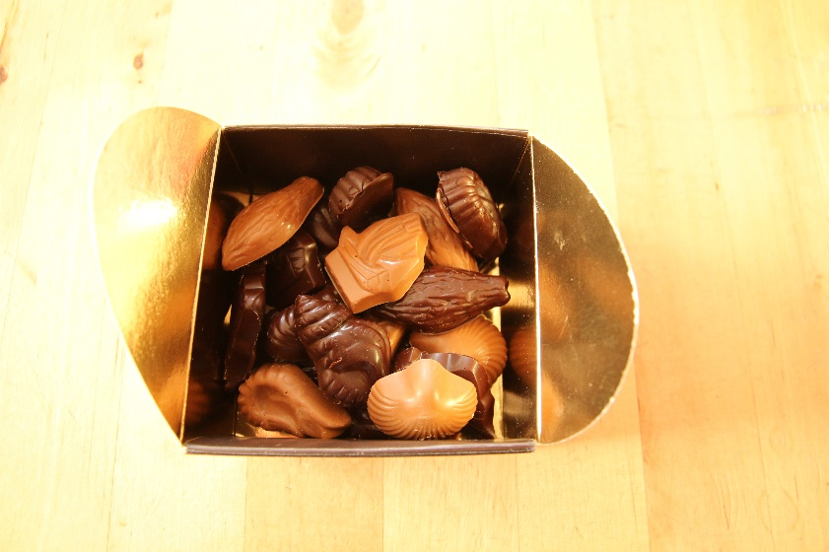
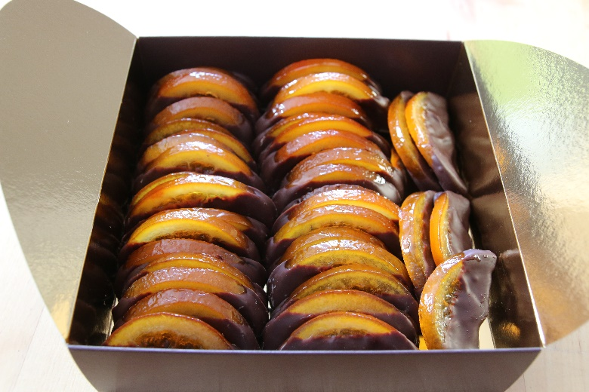
Chocolats
҉ ~~~~ ҉
GP Racing Team
Sucettes au chocolat – Pour les plus gourmands !
Disponible au chocolat noir et chocolat au lait. Pièce : 1€50.
Rochers Suisses – Par gourmandise !
Amandes recouvertes de chocolat au lait.
Sachets de 100g (4,50€), 250g (10€) ou 500g (20€). Plus gros sachets disponibles sur commande.
Oranges confites – Pour partager, ou pour soi !
Orange confite, puis recouverte de chocolat croquant.
Sachets de 100g (4,50€), 250g (10€) ou 500g (20€).
Coffrets disponibles pour des plus grosses quantités.
Friture de Pâques – Pour tous les goûts !
Disponible au chocolat noir, au lait (Caramélisé) et blanc.
Sachets de 100g (4,50€), 250g (10€) ou 500g (20€).
Plus gros sachets disponibles sur commande.
Tous nos chocolats sont produits avec du chocolat de qualité, par un artisan diplômé - Livraison rapide.

